Slide 1






CHÀO MỪNG
CÁC CON ĐẾN VỚI TIẾT TIẾNG VIỆT LỚP 1

Slide 2
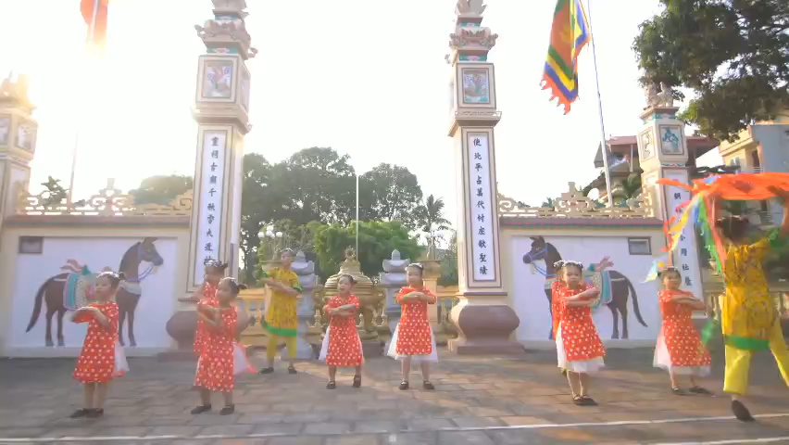
Khởi động

Slide 3


Bài
8
Dưới gốc đa, các bạn chơi dung dăng dung dẻ
D
đ
d
d
d
d

Slide 4
Nhận biết
1
d
D

Slide 5
Nhận biết
1
đ
Đ

Slide 6

d
d
e
dẻ
da
dẻ
dế

Slide 7
đ
đ
a
đa
đá
đò
đổ

Slide 8
d
đ
d
e
đ
a
dẻ
đa
da
dẻ
dế
đá
đò
đổ

Slide 9
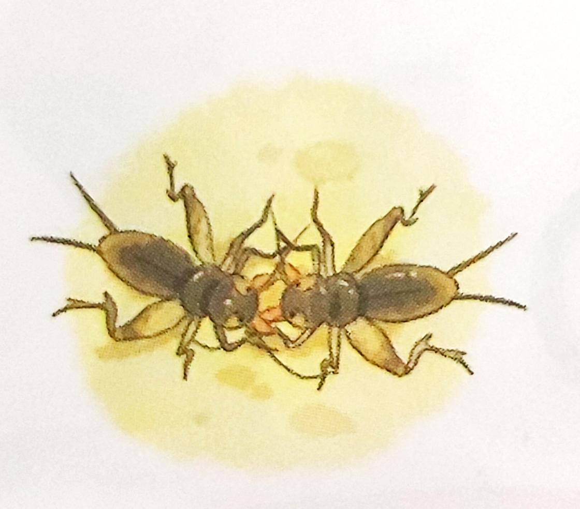
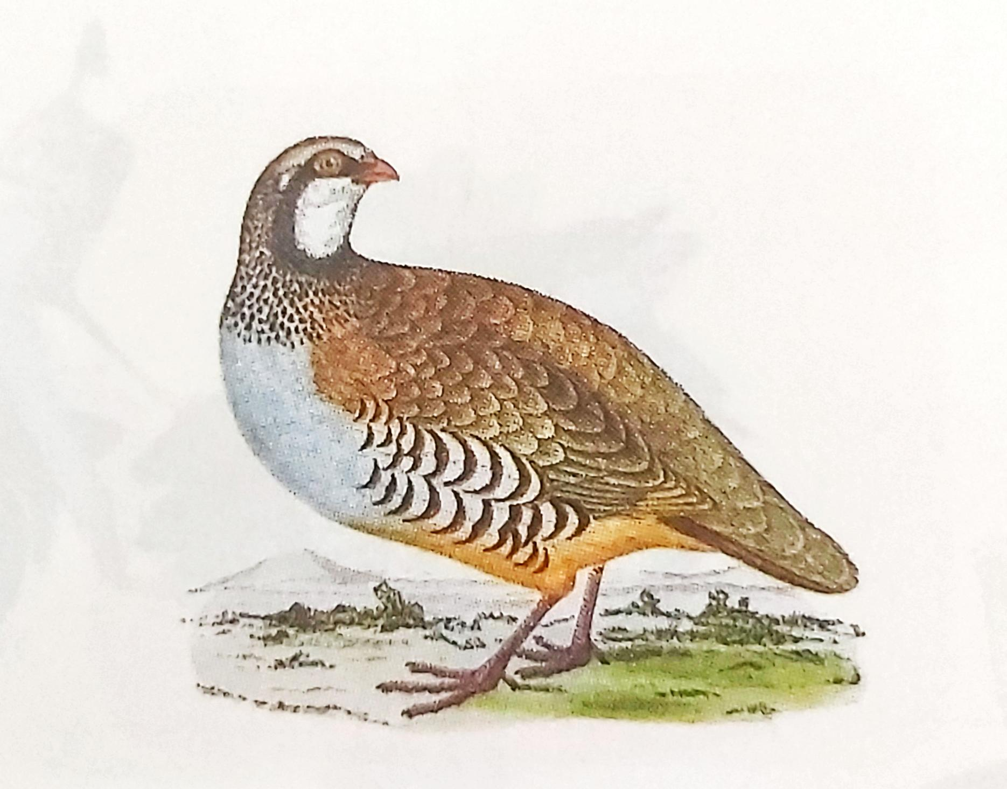

đá dế
đa đa
ô đỏ

Slide 10
d
đ
d
e
đ
a
dẻ
đa
da
dẻ
dế
đá
đò
đổ
đá dế
đa đa
ô đỏ

Slide 11

CÙNG THƯ GIÃN NÀO

Slide 12


Slide 13




Slide 14
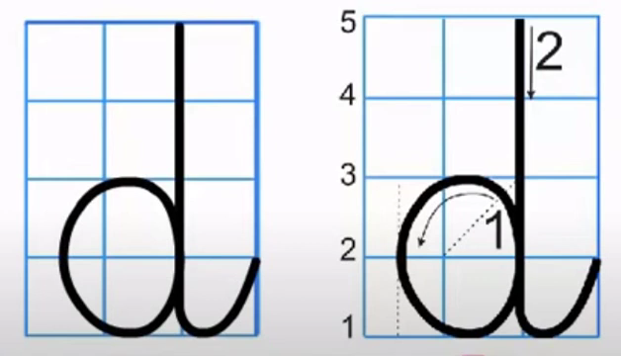

Slide 15
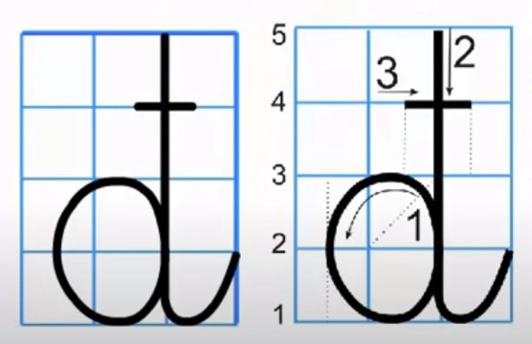

Slide 16
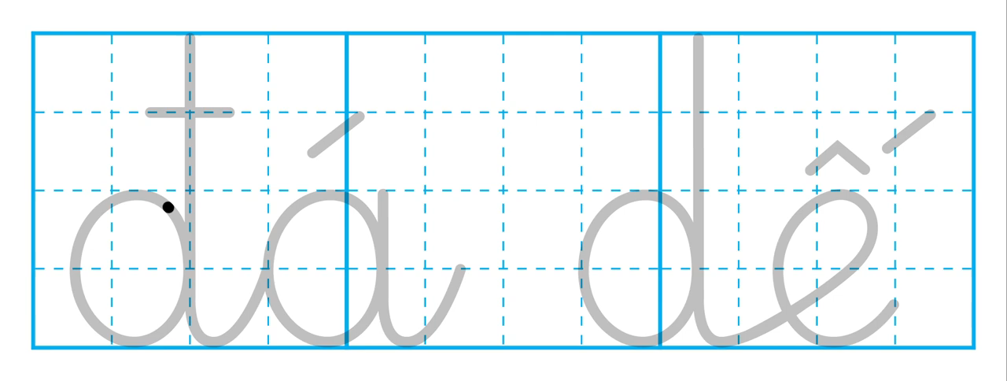

Slide 17
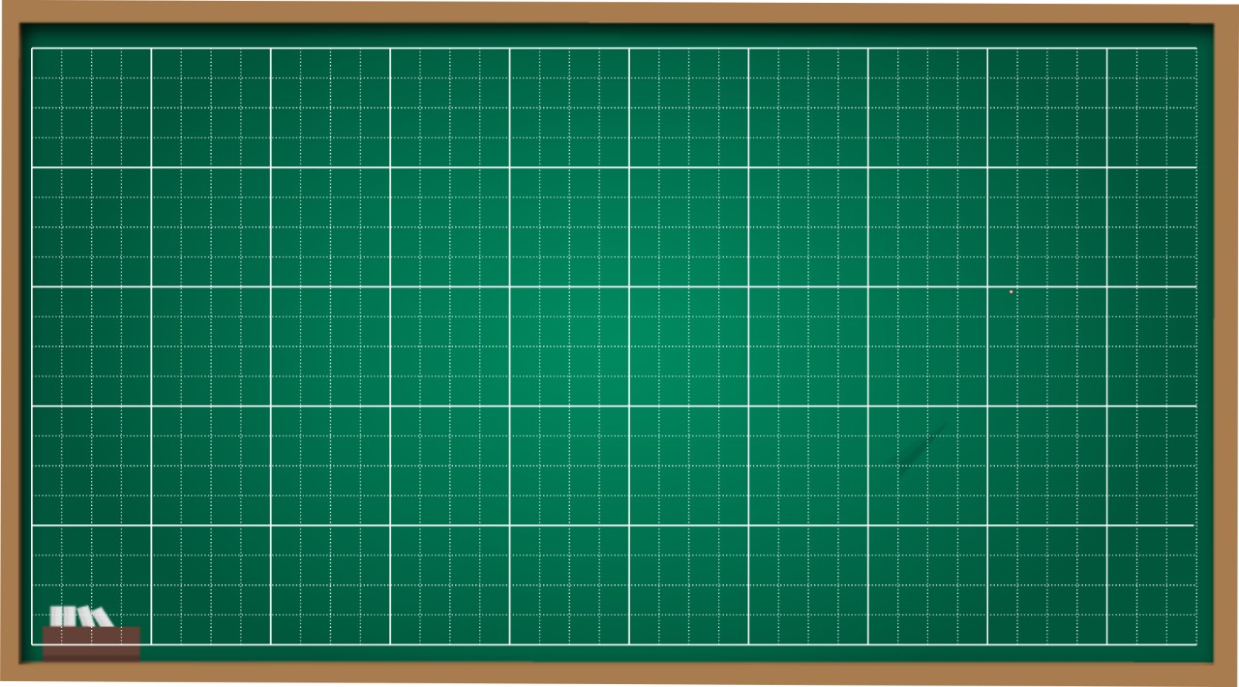
d
d
đ
đ
đá dế
đá dế

Slide 18


Slide 19
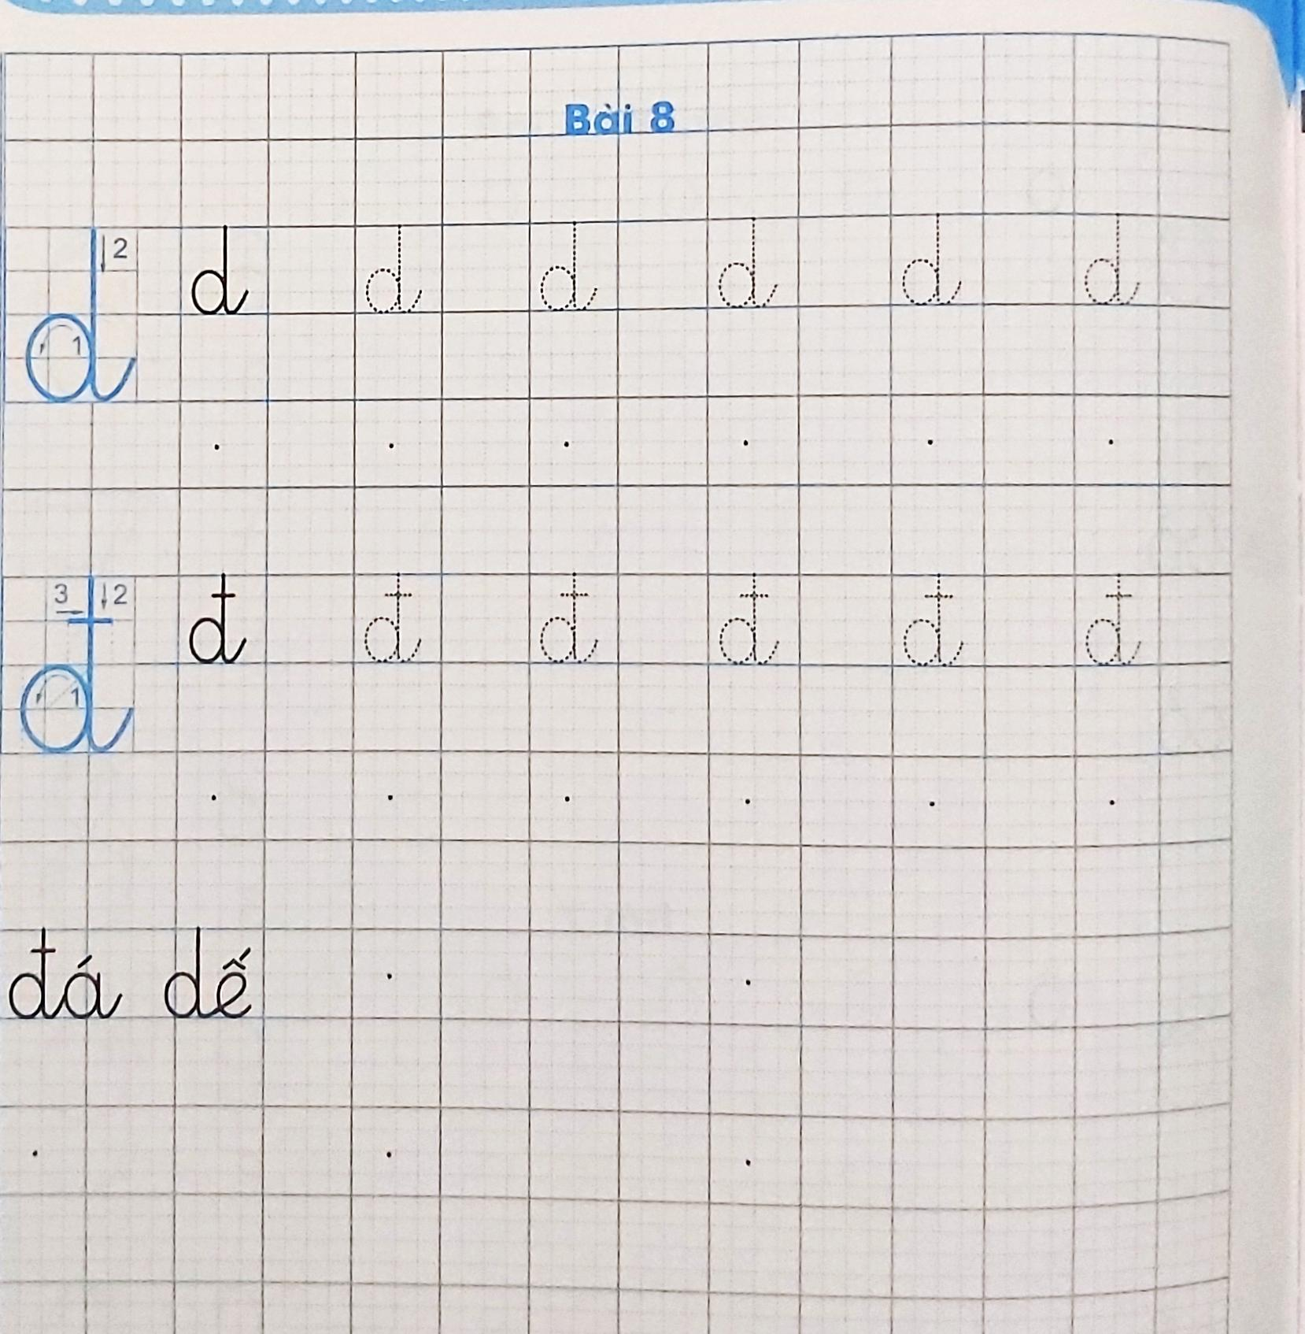

Slide 20


Slide 21
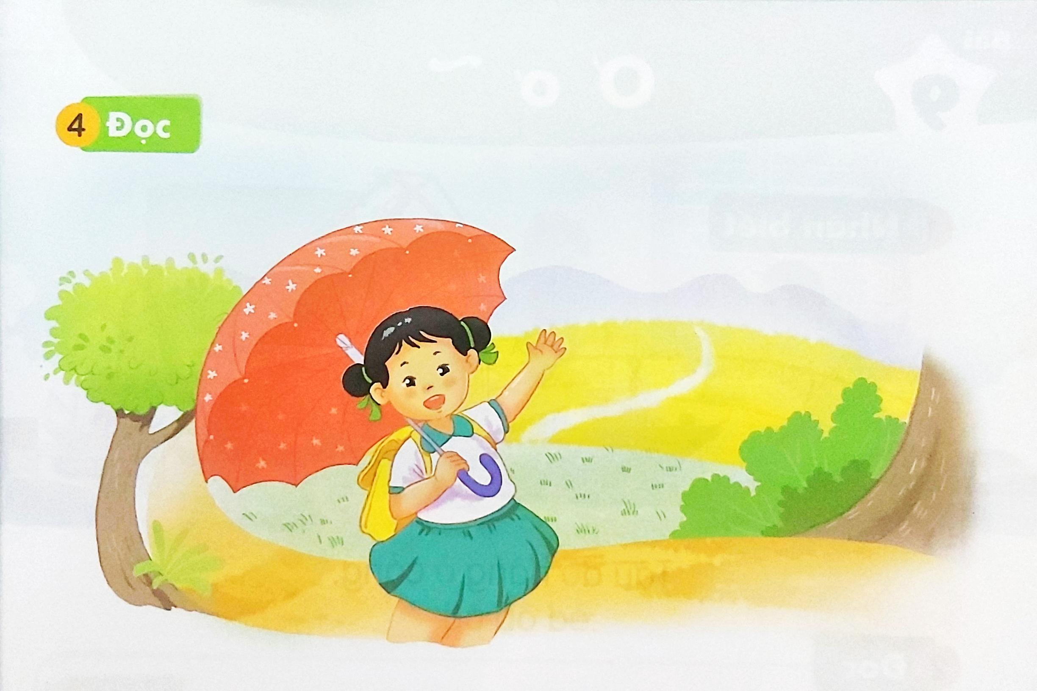
Bé có ô đỏ.

Slide 22



Slide 23
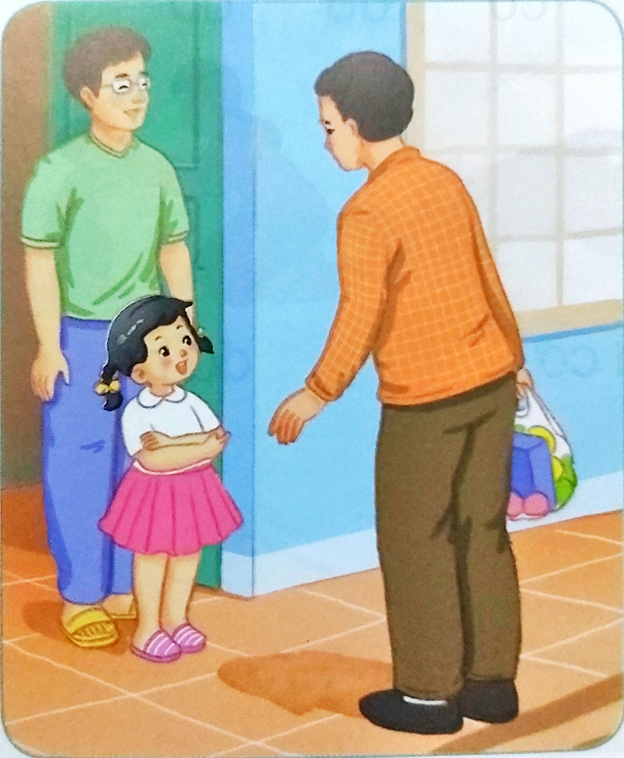
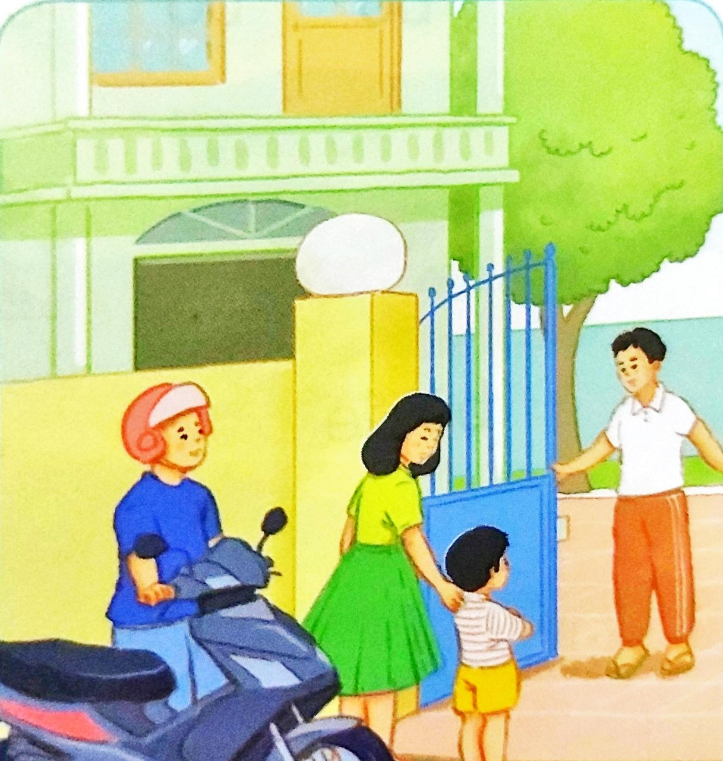
Chào hỏi

Slide 24

HOẠT ĐỘNG TIẾP NỐI

